Slide 1
Pjevački glasovi

Slide 2
Pjevački glasovi se razlikuju po spolu i rasponu.
Oni se dijele u dvije skupine. To su muški pjevački glasovi i ženski pjevački glasovi.

Slide 3
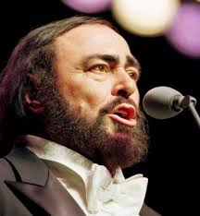
Muški pjevački glasovi
Muški pjevački glasovi su tenor, bariton i bas.
Tenor je najviši muški pjevački glas.
Bariton je srednji muški pjevački glas.
Bas je najdublji muški pjevački glas.

Slide 4
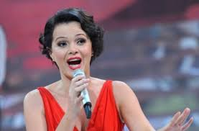
Ženski pjevački glasovi
Ženski pjevački glasovi su sopran, mezzosopran i alt.
Sopran je najviši ženski pjevački glas. To je ujedno i najviši pjevački glas uopće.
Mezzosopran je glas srednje visine.
Alt je najdublji žesnki pjevački glas.

Slide 5
http://www.youtube.com/watch?v=Jmd4OLzhQw0
tenor

Slide 6
http://www.youtube.com/watch?v=dzraaFk_PLY
sopran

Slide 7
http://www.youtube.com/watch?v=KodNFsP6r88
bas

Slide 8
http://www.youtube.com/watch?v=OloXRhesab0
bariton

Slide 9
http://www.youtube.com/watch?v=0ud-A9qOuVY
mezzosopran

Slide 10
Karlo Baniček i Jurica Ledinščak 6.a razred 23.11.2013.

